Slide 1
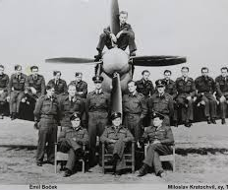
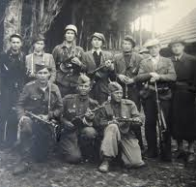
ZAHRANIČNÍ ODBOJ A DOMÁCÍ PROJEVY ODPORU
34. hodina

Slide 2
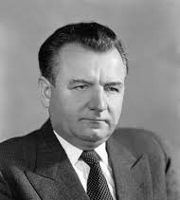
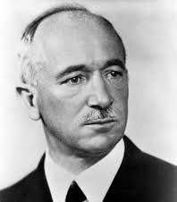
ZAHRANIČNÍ ODBOJ
hned po vzniku protektorátu → mnozí Češi a Slováci → odchod do zahraničí + zapojení do odboje proti nacistům
2 hlavní centra odboje:
Londýn – E. Beneš
Moskva – K. Gottwald
v Londýně také ustanovena čsl. exilová vláda
prezidentem Edvard Beneš
cíl: vytvoření čsl. vojenských jednotek v zahraničí
nejprve v Polsku → část poté do Francie a část do SSSR
když kapitulovala i Francie → odchod do VB

Slide 3
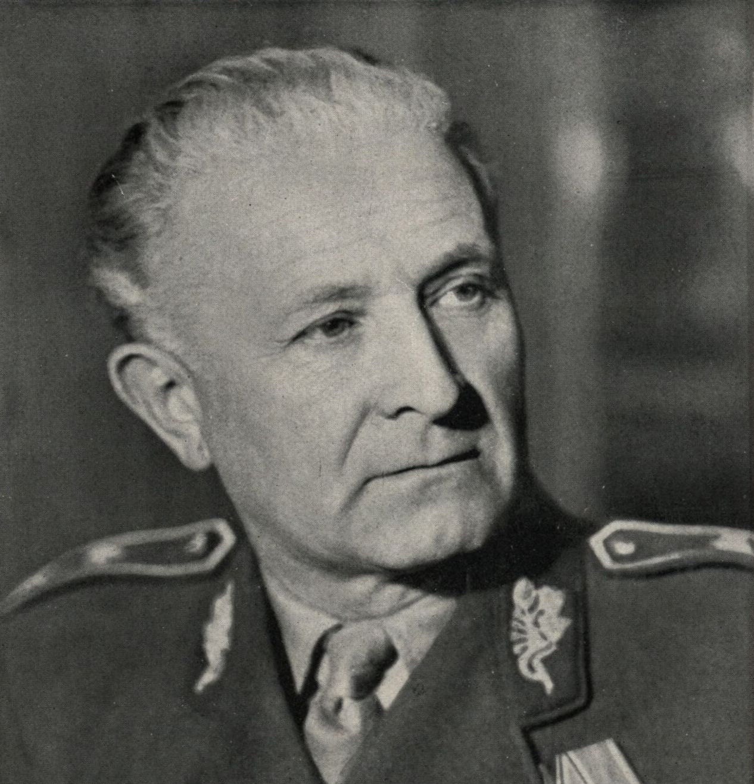
ZAHRANIČNÍ ODBOJ
čsl. letci pomáhali Britům v letecké bitvě o Británii
3 stíhací perutě a 1 bombardovací
celkem zahynulo 56 letců
včetně Josefa Františka
další čsl. jednotky zasáhly do bojů v Africe (bitva o Tobruk) a na východní frontě v SSSR – gen. Ludvík Svoboda
v roce 1943 podepsána československo-sovětská smlouva – jedna z více příčin proč zde byl po válce komunistický režim

Slide 4
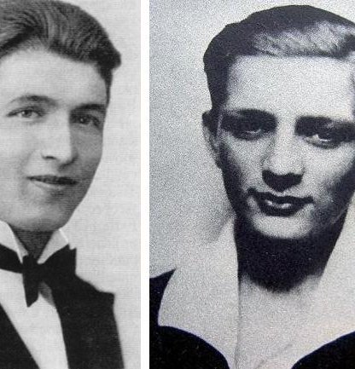
DOMÁCÍ PROJEVY ODPORU
okupaci většina obyvatel trpělivě snášela
projevy nesouhlasu → hrozil trest smrti/koncentrační tábor
strhávání letáků, vyhlášek, nápisů, účast na vzpomínkových akcích (28. říjen)
28. říjen – několik demonstrací → dva lidé při nich zastřeleni – pohřeb jednoho z nich – Jana Opletala – manifest
zavření vysokých škol, zatýkání studentů, 9 z nichž rovnou bez soudu popraveno, dalších 1 100 zavlečeno do koncentračního tábora
brzy začaly vznikat ilegální (tajné) odbojové skupiny → spojené s Londýnem

Slide 5
MOŽNÉ PROJEVY ODPORU
sabotáže (dělníci v továrnách pracovali podle hesla PP – Pracuj pomalu!)
kulturní odboj - v literatuře, filmu a divadle se prosazují vlastenecká témata, dále například tvorba židovských vězňů v Terezíně (J. Čapek a další)
zpravodajská činnost – posílání informací vysílačkou do Londýna například o výrobě zbraní
pomoc pronásledovaným a ohroženým na území Protektorátu Čechy a Morava
výroba letáků
demonstrace a stávky

Slide 6
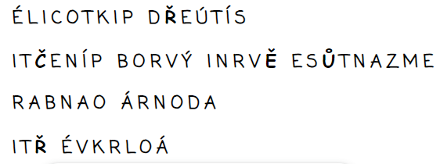
VÝZNAMNÉ ODBOJOVÉ SKUPINY
__________________________________________________
__________________________________________________
__________________________________________________
__________________________________________________
POLITICKÉ ÚSTŘEDÍ
PETIČNÍ VÝBOR VĚRNI ZŮSTANEME
OBRANA NÁRODA
TŘI KRÁLOVÉ

Slide 7
34. OTÁZKY – ZAHRANIČNÍ ODBOJ A DOMÁCÍ PROJEVY ODPORU
1. Jmenuj dvě centra odboje:
2. Kdo byl v čele exilové londýnské vlády?
3. Významná osobnost východního odboje?
4. Jmenuj alespoň dvě odbojové skupiny:
5. Jmenuj alespoň dva možné projevy odporu:
MOSKVA A LONDÝN
E. BENEŠ
L. SVOBODA
POLITICKÉ ÚSTŘEDÍ, PETIČNÍ VÝBOR VĚRNI ZŮSTANEME, OBRANA NÁRODA, TŘI KRÁLOVÉ
SABOTÁŽE, KULTURNÍ ODBOJ, ZPRAVODAJSKÁ ČINNOST, POMOC PRONÁSLEDOVANÝM A OHROŽENÝM, VÝROBA LETÁKŮ, DEMONSTRACE A STÁVKY

Slide 8
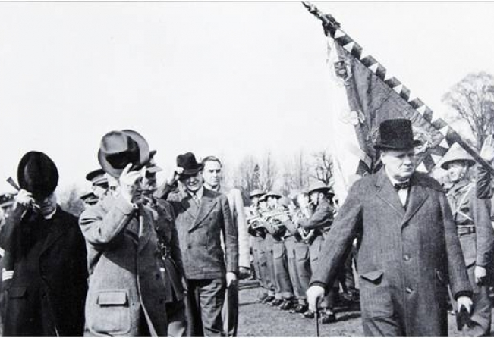
VIDEO ☺
Vojenský odboj za protektorátu - ČT edu - Česká televize

